Slide 1
GraphGame ggl003-Textures
DirectXTex könyvtár, textúra betöltés, erőforrás kezelés
Szécsi László

Slide 2
DirectXTex
Github repository: https://github.com/microsoft/DirectXTex
Akár parancssorból, ha van git telepítve: git clone git@github.com:microsoft/DirectXTex.git
Nekünk kell fordítani és “telepíteni”

Slide 3
DirectXTex - fordítás
Letöltés, kibontás után nyisd meg a megfelelő .sln fájlt
Felül ellenőrizd, hogy Debug, x64 verziót fordítasz
Jobb katt a projekt nevére és “Build” vagy F7 vagy Build menüt lenyitva Build Solution opció
Notes:
Példa az .sln fájlra:
Ha windows 10-ed van és visual studio 2017 verzióval dolgozol akkor a:
DirectXTex_Desktop_2017_Win10.sln
Fájlt nyisd meg
Óvatosan, a DirectXTex_Windows10_*.sln az UWP-t használ, lehet működni fog, lehet nem.

Slide 4
DirectXTex - telepítés
Tetszőleges helyre (ajánlott az assimp mellé) hozd létre a következő mappa struktúrát:
A projekt mappából (ahol fordítottad) másold át a kövektező fájlokat a lib mappába:
DirectXTex/Bin/<fordítási verziód>/DirectXTex.lib
DirectXTex/Bin/<fordítási verziód>/DirectXTex.pdb
DirectXTex
+----include
| +----DirectXTex
+----lib
Notes:
Példa az .sln fájlra:
Ha windows 10-ed van és visual studio 2017 verzióval dolgozol akkor a:
DirectXTex_Desktop_2017_Win10.sln
Fájlt nyisd meg
Óvatosan, a DirectXTex_Windows10_*.sln az UWP-t használ, lehet működni fog, lehet nem.

Slide 5
DirectXTex – telepítés 2
DirectXTex
+----include
| +----DirectXTex
+----lib
A projekt mappából (ahol fordítottad) másold át a kövektező fájlokat az include/DirectXTex mappába:
DirectXTex/DirectXTex.h
DirectXTex/DirectXTex.inl
Notes:
A .inl fájlban inlineolt függvények vannak, azért van rá szükség

Slide 6
DirectXTex – verifikáció
Így kell kinéznie a könyvtáradnak:
DirectXTex
+----include
| +----DirectXTex
| +----DirectXTex.h
| +----DirectXTex.inl
+----lib
+----DirectXTex.lib
+----DirectXTex.pdb
Notes:
Így ha majd megadjuk a DirectXTex/include mappát a projektünkbe, akkor leírhatjuk azt, hogy
#include <DirectXTex/DirectXTex.h>
Ez azért fontos mert elképzelhető hogy alapból fent van a gépeden valamelyik windows SDK könyvtárban, viszont így pedig biztosan fel lesz telepítve mindenki számára.

Slide 7
DirectXTex + Egg
A DirectXTex könyvtárat is szeretnénk csak az Egg-hez linkelni, mert majd az Egg támogatja a legtöbb féle importálást
Nyisd meg az Egg-nek a Project Properties ablakát
VC++ Directories-nél add hozzá az Include és a Library könyvtárhoz a megfelelő könyvtárakat (include, lib)
Librarian menüpont alatt pedig “Additional Dependencies”-hez írd oda a DirectXTex.lib

Slide 8
Assimp bekötése (Egg projekt)
Jobb katt az Egg projektre, Properties
VC++ Directories-nél:
Include directories-t kiegészítve az include mappa útvonalával. (Pl: C:\sdk\assimp\include)
Library Directories-t pedig a .lib-et tartalmazó mappa útvonalával. (Pl: C:\sdk\assimp\lib\x64)
Librarian / Additional Dependencies értéket ki kell egészíteni a megfelelő lib fájl-al. Ebben az esetben: assimp-vc140-mt.lib
Jobb katt az Egg projektre majd Build, hogy ellenőrizd, hogy fordul-e. Ha linker vagy include errorokat kapsz akkor ellenőrizd, hogy az útvonalak tényleg helyesek-e. (note)
Notes:
Ha az include nem sikerül: nézz bele az assimp telepített mappájába, és győződj meg hogy jó útvonalat adtál-e neki. Az #include úgy jön össze, hogy az összes megadott include mappával megpróbálja prefixelni. Ezért olyan fontos, hogy minden könyvtár odategyen egy egyedi mappát az include mappán belülre (pl: #include <assimp/scene.h>). Itt az egyetlen lehetőség az, hogy az Egg projektben a VC++ Directories-nél az Include Directories értéknél rossz útvonal van, vagy túl sokat adtál meg (pl “include/assimp”-ra végződik, simán “include” helyett, vagy nem is tetted oda az “include” végződést)
Ha linker error van, akkor pedig hasonló a probléma csak a library directories-nél. Ez akkor is érvényes ha azt a hibaüzenetet kapod, hogy nem találta a .lib fájlt.
A buildelésnél elképzelhető, hogy kapsz egy linker warningot az Assimp::Importer::ReadFile függvénnyel kapcsolatban, ezzel ne foglalkozz.

Slide 9
Újítások
A solution könyvtárba került egy új mappa: Media, ide fognak kerülni a modellek, textúrák amelyeket majd betölthetünk bármely jövőbeli projektben.
Importer.h, Importer.cpp: egy nagyon buta mesh importáló, csak a geometriát olvassa be a megadott fájlból. Csak a Media mappában keres
Az Egg::App osztályba került egy új függvény: Run(), amely megfelelően használja az Update és Render függvényeket. main.cpp-ből ide lett átmozgatva az időszámítás.
Notes:
Az Egg::Importer namespace jön be, amely mögött lesznek majd a különböző típusú fájlok importálásához szükséges függvények.
Az Assimp-ot szeretnénk csak az Egg projekthez linkelni, ennek az oka az, hogy nincs igazából okunk arra, hogy minden projektben használjuk az Assimp-ot. Az hogy csak az Egg-hez linkeljük, fordítási idő csökkenést jelent, ez még önmagában nem lenne észrevehető, de ha mindenhol benne hagynánk a fordítást lassító dolgokat, akkor az a fejlesztési sebesség rovására menne (a 10-15 másodpercek gyorsan összeadódnak).
Viszont hogy érhetjük el, hogy csak az Egg-hez linkeljük? A legfontosabb, hogy .h fájlba nem kerülhet assimp include. Csak .cpp fájlba. Ez azt jelenti, hogy a kívülről elérhető interfészek nem fognak assimp beli típusokat használni. Az importálás során mindig át kell majd alakítani a saját típusainkra az assimp beli struktúrákat, vektorokat, stb. Ez természetesen nem baj, szeretnénk ha a konzisztensen ugyan azt a matek könyvtárat használnánk lehetőleg mindenhol. (assimp is használja a saját matek könyvtár implementációját)
WinAPI kitérő:
Az Egg::App módosítása nem törte el a ggl001-Libraries projektünket, a motiváció az előző laboron felvetett problémákat igyekszik javítani. A main.cpp-n belül a WindowProcess lett módosítva úgy, hogy ablakmozgatás és átméretezés közben is történjen valamennyi render hívás. Az átméreteznésnél illetve mozgatásnál óvatosnak kell lenni, mert ha túl sokáig tart a rajzolás, akkor blokkoljuk a szálat és érzékelhetően akadozni fog az ablak kezelése, ha pedig túl ritkán hívjuk a rajzolást akkor előjön a túl nagy DT problémája. Erre egy megoldás lehet, ha a rajzolást nem hajtjuk végre, csak a játékmodell frissítést, ekkor minden helyesen kerülne kiszámolásra, csak nem kerülne kirajzolásra.

Slide 10
ggl002-Assimp
Az assimp-hoz tartozó .dll fájlt futtatáskor meg kell találnia az OS-nek. Ezt a working directoryba illetve a PATH-ben lévő könyvtárakba fogja keresni.
Egy gyors fix tehát ha a .dll-t bemásoljuk a saját Bin könyvtárunkba
Egy értelmes fix pedig a note-ban található
Notes:
Ha megnyitod a Property Manager-t (View / Property Manager) és azon belül ggl002-Assimp / Debug | x64 mappát lenyitva, jobb katt az EggApp elemre, Properties. Itt a User Macro-snál katt az “Add Macro” gombra, ezzel egy újat beszúrva: Name: EggPath
Value: PATH=<az assimp bin könyvtára>
Ha már van egy EggPath érték akkor elég szerkesztened azt és a kövektező lépést már nem is kell végrehajtanod.
Ez után, jobb katt a ggl002-Assimp projektre, properties és a Debug fül alatt, “Environment” értékhez beírni: $(EggPath). Ezt a megoldást azért választottuk, mert így ha több eszközön szeretnél fejleszteni akkor könnyű lesz konfigurálni.

Slide 11
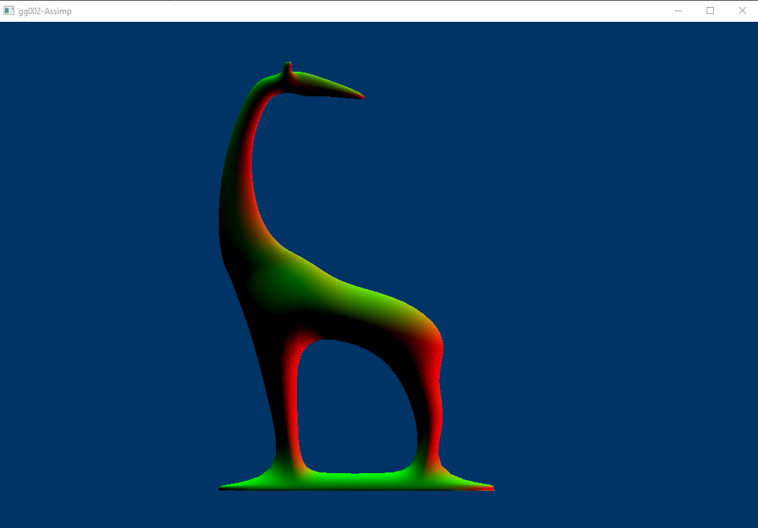
Itt tartunk most
Notes:
Egy zsiráf modell, furcsa színekkel. Vagyis normál vektorokkal színezett zsiráf, itt minden pixel egy irány, ahol piros ott 1,0,0 körüli, tehát jobbra mutat, ahol Fekete ott negatív értékek vannak, azt nem tudjuk, ahol zöld ott 0,1,0 felfele irányú.

Slide 12
Feladatok
Forgassuk a zsiráfot az Y tengely körül valamekkora (ne túl gyors) szögsebességgel (note)
Miért nem az origó körül forog? Oldd meg, hogy az origó körül forogjon
Notes:
Ez egy hosszabb művelet lesz implementálni, ezért itt van egy check list:
Konstans buffer létrehozása (A PerObjectCb már kész van neked)
Konstans buffer inicializálása (CreateResources)
Konstans buffer bekötése (shadedMesh->BindConstantBuffer) hívás
Adatok feltöltése (ggl002App::Update függvényben legyen frissítve a konstans buffer értéke, majd egy Upload() hívás a CB-n)
A ggl002App::LoadAssets függvényben legyen a cbBasicVS betöltve VS ként
Ha elakadnál próbáld összehasonlítani az előző labor anyagával, hogy milyen hívások milyen sorrendben futnak le.
(2) Spoiler alert: azt tanultuk, hogy a transzformációkat S * R * T sorrendben illik csinálni, először skálázunk, majd forgatunk, majd eltolunk, gondold végig mi történik ha először eltolunk majd forgatunk.
Egy másik vonalon elindulva: ha nem végeztünk semmi transzformációt a zsiráfon akkor miért látszott az első verzióban? Azért, mert minden koordinátája NDC-ben van, tehát a Z irányban 0 és 1 közötti értékeket vesz fel. Ebből következik, hogy nincs az origóban.
A két megfigyelést összerakva: először “eltoltuk” majd forgattuk, a forgatás mindig az origó körül történik, így először a zsiráfot vissza kell tenni az origóba, forgatni, majd visszatolni.
Float4x4::Translation-al tudsz létrehozni eltolás mátrixokat, először Z=-0.5-el told el, szorozd rá a forgatás mátrixodat, majd szorozz rá még egy eltolást Z=0.5-el.

Slide 13
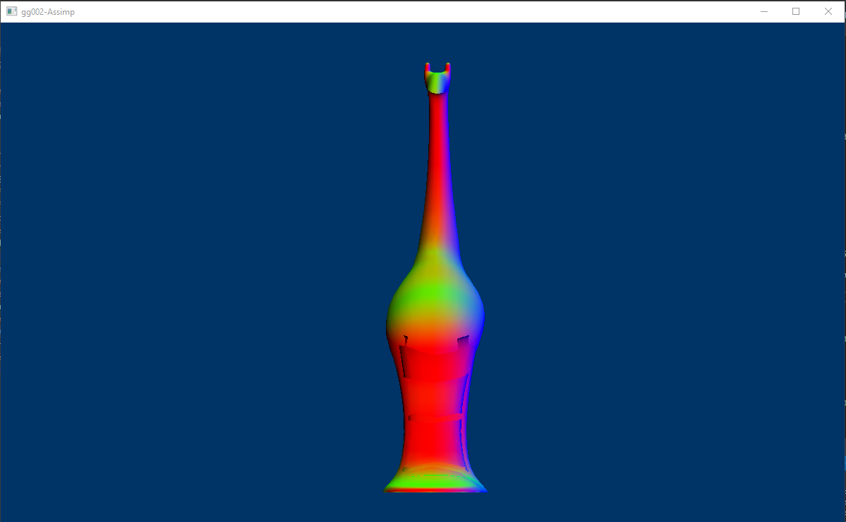
Itt tartunk most
Notes:
Mik azok az artifactok a zsiráf lábánál? Nem más mint rajzolási sorrend hiba. A háromszögek, amelyek hátrébb vannak a térben, azok kerülnek kirajzolásra később, felülírva a backbuffer-ben az értékeket (ismétlés: backbuffer az a buffer, amelybe éppen rajzolunk, frontbuffer az, amelyik éppen a monitoron van). Nézzük meg közelebbről, egy pixelt próbáljunk mi kiszámítani. Hány háromszöget metszünk ha a zsiráf a képen látható módon áll, és a képzelet beli fényvonalunk a lábánál megy át. Akkor eltalálunk 4 háromszöget, hátsóláb felénk néző lapja, hátsó láb tőlünk elfelé néző lapja, első láb felénk néző lapja, első láb tőlünk elfelé néző lapja. Egy lap felénk néz ha a normál vektora a szemünk felé mutat (bár ez pongyola megfogalmazás, de remélhetőleg intuitív). Itt bejön az, hogy a backface culling miatt ebből a 4 háromszögböl 2-t rögtön eldob, mert nem “felénk néz” a háromszög normálvektora. Tehát az artifact amit látunk az nem más, mint néhány háromszög az első lábáról, amelyeket később rajzolunk ki, mint a hátsó láb felénk eső lapjait.
Nem véletlen, hogy ez a modell került kiadásra, mert itt bárhogy rendeznéd a háromszögeket, mindig lenne olyan része, amelyik bugol a forgatás során. Az előző laboron dobozokat mozgattunk és aki forgatta is esetleg (a forgatás nem volt feladat), az megfigyelhette, hogy az a modell nem volt hibás, miért? Mert ha rossz sorrendbe is kerültek kirajzolásra a háromszögek, akkor a backface culling éppen a jó háromszögeket dobta el. Ha unatkozol és visszamész arra a projektre, kapcsold ki a backface cullingot, forgasd meg a dobozt és nézd meg hogy tényleg bugos lesz, illetve aki ebben a projektben kapcsolja ki az pedig kapaszkodjon meg. A rasterizer state-ben tudod állítani a backface culling értékeit, mielőtt készítjük a PSO-kat (material osztályon belül)

Slide 14
Mi a megoldás?
Depth Stencil: mélységinformációt tartalmazó buffer. (A Stencil része az más, de egybe szokták kezelni Depth/Stencil)
Depth Teszt: minden raszterizált primitívre lefut a mélység teszt, ha igaz, akkor a raszter felülírja a backbuffer-t és a mélység információja a depth buffert (ha a depth write engedélyezve van)
Notes:
Maga a “teszt” része az nem más mint egy reláció. Ezt a relációt csak kiválasztani lehet, a depth teszt az nem egy programozható része a pipeline-nak. A lehetséges választásokat a D3D12_COMPARSION_FUNC enum írja le. Néhány példa:
D3D12_COMPARISON_FUNC_LESS
D3D12_COMPARISON_FUNC_ALWAYS
Az első esetben akkor kerül írásra a backbuffer, ha a tesztelendő pixelhez tartozó Z érték az kisebb mint a backbufferben lévő érték. A második esetben pedig mindig beleíródik, ez azt az eredményt adná amit a legutóbb bugosnak tituláltunk.
Pontosan melyik Z értéket nézi a depth teszt? Vertex Shaderben emlékezhetsz az SV_Position labelre, amely a VSOS struktúrába van. Ez az érték autómatikusan leosztódik W-vel (a homogén tag). Ekkora kapja meg az adott raszter a végső Z értékét. Vagyis precízebben, ekkor kapja meg a vertex a végső pozícióját, amelyet a raszterizáció során lineárisan interpolálunk az adott háromszög vertexei között, ahonnan megkapjuk a raszternek a végső Z értékét, amelyet használni fogunk a depth teszt során.

Slide 15
ggl002App.h – Adattagok
com_ptr<ID3D12Resource> depthStencilBuffer;
com_ptr<ID3D12DescriptorHeap> dsvHeap;
Notes:
DSV: Depth Stencil View

Slide 16
CreateSwapChainResources
virtual void CreateSwapChainResources() override {
Egg::SimpleApp::CreateSwapChainResources();
D3D12_DESCRIPTOR_HEAP_DESC dsHeapDesc = {};
dsHeapDesc.NumDescriptors = 1;
dsHeapDesc.Type = D3D12_DESCRIPTOR_HEAP_TYPE_DSV;
dsHeapDesc.Flags = D3D12_DESCRIPTOR_HEAP_FLAG_NONE;
DX_API("Failed to create depth stencil descriptor heap")
device->CreateDescriptorHeap(&dsHeapDesc, IID_PPV_ARGS(dsvHeap.GetAddressOf()));
Notes:
A Depth Stencil buffer méretének akkorának kell lennie, mint a backbuffernek (vagy nagyobbnak). A mi implementációnkban az lesz, hogy pontosan követi majd a méretét. Így ez egy swapchain erőforrás lesz, mert az átméretezésnél a depth buffert is át kell méreteznünk.
Amikor felülírjuk a CreateSwapChainResources függvényét a SimpleApp-nak, akkor először muszáj az ősosztály implementációját meghívni, hogy biztosan minden erőforrás létre legyen hozva.
Majd szokásos mintával, kitöltünk descriptorokat, majd példányosítunk a device-on. Itt először egy Descriptor Heap-et hozunk létre, egy olyan memóriaterületet, amely pointereket fog tárolni, vagyis DirectX terminológiával View-eket. Ez esetben csak 1-et.

Slide 17
CreateSwapChainResources - 2
D3D12_CLEAR_VALUE depthOptimizedClearValue = {};
depthOptimizedClearValue.Format = DXGI_FORMAT_D32_FLOAT;
depthOptimizedClearValue.DepthStencil.Depth = 1.0f;
depthOptimizedClearValue.DepthStencil.Stencil = 0;
DX_API("Failed to create Depth Stencil buffer")
device->CreateCommittedResource(
&CD3DX12_HEAP_PROPERTIES(D3D12_HEAP_TYPE_DEFAULT),
D3D12_HEAP_FLAG_NONE,
&CD3DX12_RESOURCE_DESC::Tex2D( DXGI_FORMAT_D32_FLOAT, scissorRect.right, scissorRect.bottom, 1, 0, 1, 0, D3D12_RESOURCE_FLAG_ALLOW_DEPTH_STENCIL),
D3D12_RESOURCE_STATE_DEPTH_WRITE,
&depthOptimizedClearValue,
IID_PPV_ARGS(depthStencilBuffer.GetAddressOf()));
Notes:
Itt kihasználjuk az úgynevezett optimized clear value értéket, mivel mindig ugyan arra az értékre fogjuk törölni a depth buffert. MSDN dokumentáció:
pOptimizedClearValue specifies a value for which clear operations are most optimal. When the created resource is a texture with either the D3D12_RESOURCE_FLAG_ALLOW_RENDER_TARGET or D3D12_RESOURCE_FLAG_ALLOW_DEPTH_STENCIL flags, applications should choose the value that the clear operation will most commonly be called with. Clear operations can be called with other values, but those operations will not be as efficient as when the value matches the one passed into resource creation.
Ezek alapján ha 1.0-ra szeretnénk majd törölni a depth buffer-t akkor ez a törlés művelet optimalizáltnak tekinthető. Bár minket nem különösebben foglalkoztat a gyorsaság, jó ha tudjátok, hogy ilyen is van.
A render targetek létrehozásától itt annyi különbség van, hogy mi hozzuk létre a buffert is. A render targetek esetén azt a swap chain hozta létre, mi csak elkértül azokat az erőforrásokat a swapchaintől. Ez azzal jár, hogy egy jól kitöltött RESOURCE_DESC kell, amelyre megint a CD3DX12_ segédosztályt fogjuk felhasználni. Ennek a buffernek egy pixelének a formátuma “színtelen” 32 bites érték szokott lenni. Ez esetben D32_FLOAT, tehát egy 32 bites floatot kezel mint Z értéket.
kitérő:
Általában a Depth/Stencil az egy bufferbe kerül, ez esetben nincsen stencil buffer, vagyis nincs neki helye. Ezért ha kell valaha is majd stencil tesztet használnod, akkor a D24_UNORM_S8_UINT formátumra kell áttérned, ezzel kapsz 1 bájtot pixeleként a stencilnek.

Slide 18
CreateSwapChainResources - 2
D3D12_DEPTH_STENCIL_VIEW_DESC depthStencilDesc = {};
depthStencilDesc.Format = DXGI_FORMAT_D32_FLOAT;
depthStencilDesc.ViewDimension = D3D12_DSV_DIMENSION_TEXTURE2D;
depthStencilDesc.Flags = D3D12_DSV_FLAG_NONE;
device->CreateDepthStencilView(
depthStencilBuffer.Get(),
&depthStencilDesc,
dsvHeap->GetCPUDescriptorHandleForHeapStart());
Notes:
A CreateSwapChainResources legutolsó lépése pedig, hogy megcsináljuk a tényleges DepthStencilView példányt.

Slide 19
ReleaseSwapChainResources
virtual void ReleaseSwapChainResources() override {
depthStencilBuffer.Reset();
dsvHeap.Reset();
Egg::SimpleApp::ReleaseSwapChainResources();
}
Notes:
Itt csak a két ID3D12 erőforrást töröljük.
A CreateSwapChainResourcesnál elől hívtuk meg az ősosztály függvényét, itt pedig a függvény végén fogjuk. Ennek nincs különösebb oka, kivéve, hogy követjük a konstruktor/destruktor mintát, tehát az erőforrás foglalás sorrendjéhez képest visszafelé szabadítjuk fel az erőforrásokat.

Slide 20
PopulateCommandList
CD3DX12_CPU_DESCRIPTOR_HANDLE rHandle(
rtvDescriptorHeap->GetCPUDescriptorHandleForHeapStart(), frameIndex,
rtvDescriptorHandleIncrementSize);
CD3DX12_CPU_DESCRIPTOR_HANDLE dsvHandle(
dsvHeap->GetCPUDescriptorHandleForHeapStart());
commandList->OMSetRenderTargets(1,&rHandle,FALSE,&dsvHandle);
const float clearColor[] = { 0.0f, 0.2f, 0.4f, 1.0f };
commandList->ClearRenderTargetView(rHandle, clearColor, 0, nullptr);
commandList->ClearDepthStencilView(
dsvHandle, D3D12_CLEAR_FLAG_DEPTH, 1.0f, 0, 0, nullptr);
Notes:
Az erőforrások létrehozása után be is kell őket kötni. Ez esetben az Output Merger részhez kell nyúlnunk. Itt a kékkel szedett kód az új kód, amellyel ki kell egészíteni a meglévőt.
Tehát létrehozunk egy leírót a CD3DX12_ segédosztály verziójával, majd amikor a render targeteket állítjuk be, egyszerűen bekötjük a depth buffert is, majd rajzolás előtt töröljük. A depth stencil törlése során minden pixelt 1.0 értékre állítunk, ennek az az oka, hogy a depth tesztünk a “kisebb” relációt fogja használni, NDC-ben (normalizált eszköz koordináta) a Z koordináta esetében 0 az lesz a legközelebb a szemhez, 1 pedig a legtávolabb. Tehát ha 0-ra törölnénk a depth buffert akkor semmi se látszódna.

Slide 21
LoadAssets
Egg::Mesh::Material::P material =
Egg::Mesh::Material::Create();
material->SetRootSignature(rootSig);
material->SetVertexShader(vertexShader);
material->SetPixelShader(pixelShader);
material->SetDepthStencilState(
CD3DX12_DEPTH_STENCIL_DESC(D3D12_DEFAULT));
material->SetDSVFormat(DXGI_FORMAT_D32_FLOAT);
Notes:
Hasonlóan itt is a kékkel szedett kód az új kód. A CD3DX12_DEPTH_STENCIL_DESC alapértelmezett verziójában be lesz kapcsolva a depth stencil, így nekünk ez megfelelő lesz.
Ezen túl már csak a DepthStencilView formátumát kell beállítani, amelyet most hardcodeolva megadunk D32_FLOAT-nak. Szebb lenne ha egy helyen elegendő lenne átírni a DepthStencil formátumát de most jó lesz így.

Slide 22
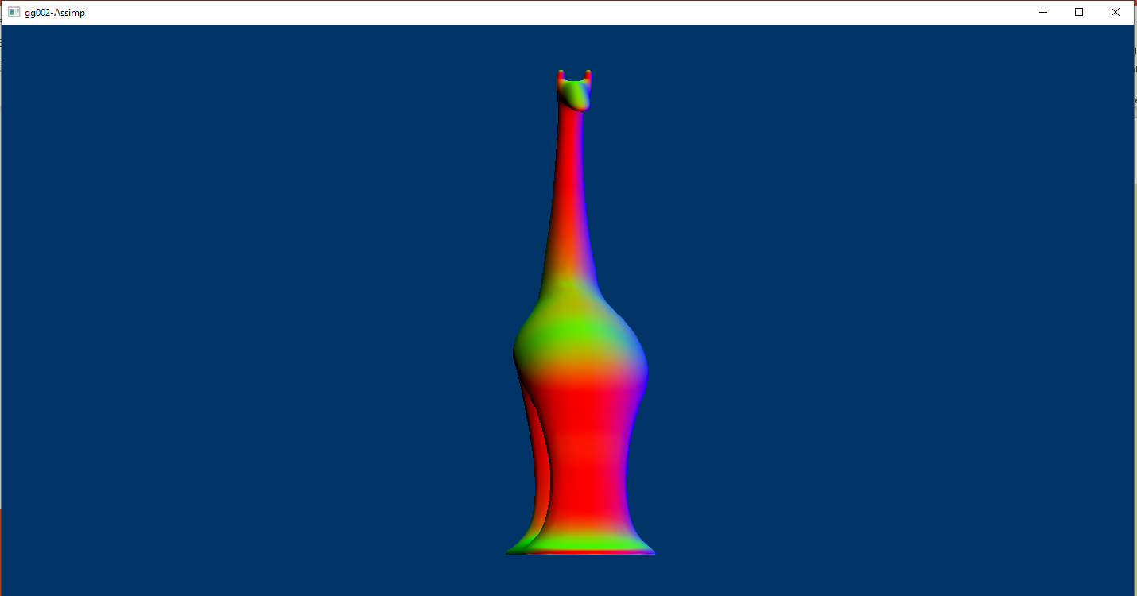
Eredmény
Notes:
Sikerült megjavítanunk a zsiráfot.
**FIGYELEM**: Ha neked esetleg nem működne: lehet, hogy az Egg projektet nem másoltad át rendesen, ez nem feltétlenül probléma, azonban győződj meg arról, hogy az SimpleApp::CreateSwapChainResources függvényben beállítod ezt a két sort:
viewPort.MinDepth = 0.0f;
viewPort.MaxDepth = 1.0f;
Ha ez nincs ott, akkor az alapértelmezett maxDepth 0 lesz, tehát nem lesz mélysége a képnek, elég furcsa bugokat produkál ezen soroknak a hiánya.

Slide 23
Extra feladatok
Szervezd ki a zsiráfot az App osztályból és nevezd el ShadedEntity-nek. Legyen a shadedMesh egy konstruktor argumentuma
Implementálj egy diffúz per-pixel shadelést, legyen a zsiráf diffúz színe konstans buffer érték
Tetszőlegesen dekoráld a színtered, akár tölts be más modelleket is (van egy pár modell a tárgylapon)
Notes:
(4) Feladatnál azért diffúz per-pixel, mert elég csak a diffúz tagot kiszámolni, természetesen ha ezekben magabiztos vagy akkor csinálhatsz spekuláris tagot is, viszont a fényirányt próbáld meg egyszer feltölteni a GPU-ra framenként, tehát egy másik konstans buffer kell majd ehhez.

